Slide 1
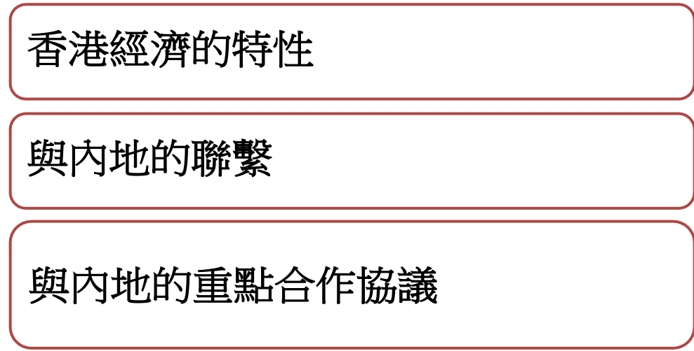
課堂 2

Slide 2
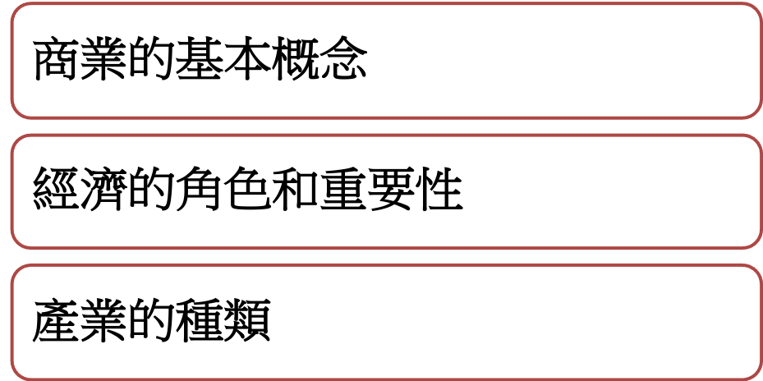
Notes:
教師重溫甚麼是商業和香港的工業結構。

Slide 3
你認為香港的經濟有甚麼特性呢？
Notes:
教師請學生形容香港經濟的主要特性。

Slide 4
缺乏天然資源
依賴對外貿易
沒有外匯管制
健全的法制和稅制
高效的基礎設施和通訊系統
自由及開放的經濟
Notes:
教師總結:
缺乏天然資源 – 初級生產所佔比重不高，沒有足夠的土地給大型製造工廠
依賴對外貿易 – 香港經濟以出口主導，因為缺乏天然資源，所以依賴與其他國家的貿易，並需要出口產品和服務，賺取外匯用來支付其進口商品或服務
沒有外匯管制 – 資金可以自由流入及流出
健全的法制和稅制 – 法制既健全又獨立於內地；稅率相對較低，無銷售稅/增值稅
高效的基礎設施和通訊系統 – 高效的交通網絡如機場和先進的通訊設施，有利於信息的自由流通
自由及開放的經濟 – 香港政府基本上一直採取積極不干預政策；貿易沒有障礙

Slide 5
市場力量： 供應和需求
最少的政府干預
自由 競爭
Notes:
教師進一步解釋自由市場經濟的主要特點：
市場能有效運作，有賴於需求和供應 - 「無形之手」- 商品和服務的價格由買賣雙方決定。
競爭自由，香港主要採用資本主義/市場經濟，生產者自由地生產和銷售，以追求私人利潤。
雖然最近行政長官提出採取一些「積極措施」，以及「市場推動者」的需要（適度有為），但香港基本上還是以政府不干預（大市場、小政府）主導。

Slide 6
一起來思考
假如有外國公司有意在香港設立辦事處/經營單位，試列出支持這計畫的有利因素。
Notes:
教師請學生考慮到香港的經濟獨特性，想想外國公司在香港設立公司有什麼有利因素。

Slide 7
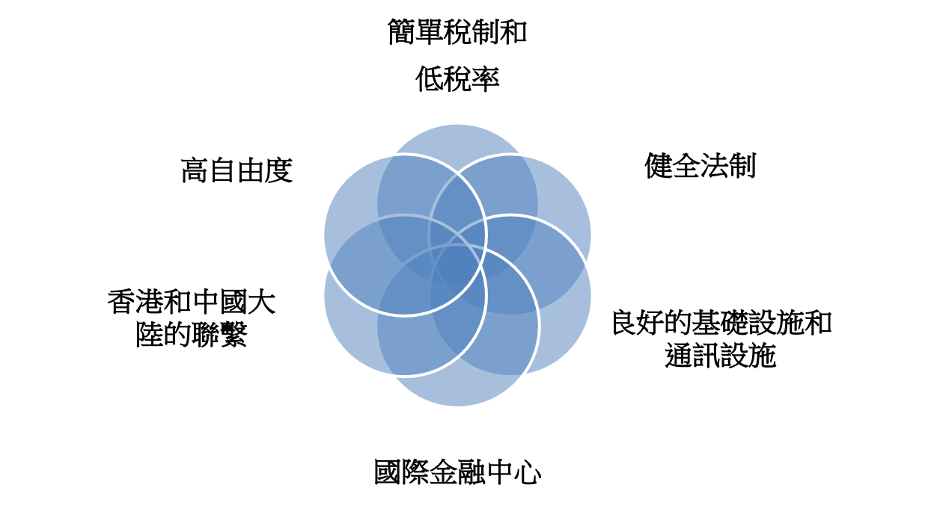
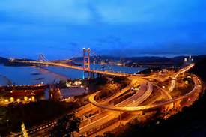
有利因素
Notes:
教師說明外國企業只要在香港這個國際城市設立辦事處或經營單位，就能享受這些優勢。

Slide 8
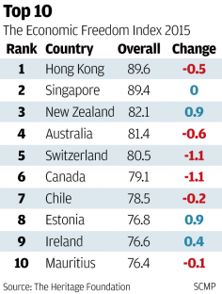
有利因素
香港連續21年蟬聯「世界最自由經濟體」首位
(南華早報，2015年1月28日)

Slide 9
有利因素
奧地利香港盼合璧 當創新之都 港有創業DNA 進入中國大門跳板
全球多(個)城市爭相做創新之都，單打獨鬥或難以在這場激烈競賽中勝出，以成為歐洲創新之都為目標的奧地利，成立「Global Incubator Network」（環球孵化網絡，簡稱GIN），擬與香港、新加坡和 ……. (香港經濟日報，2015年12月22日)

Slide 10
你可知道. . . . . .
內地的最新發展？
Notes:
教師測試學生對於內地的重大戰略發展有多少認識。

Slide 11
中央政府提出了建設「一帶一路」[註1]。這些經濟合作走廊跨越亞洲、歐洲和非洲不同地區，將促進各國在政治、經濟和社會領域一同發展和培養合作（來源：香港特區政府）。
拓一帶一路 廠商會考察中亞
一帶一路是國家重點國策，十三五規劃大綱已訂明，香港在其中也有角色，港商也希望有機會分一杯羹。據知，中華廠商會會長李秀恆初步打算於明年初，率團到現代絲綢之路沿綫的中亞國家考察。
(香港經濟日報，2015年11月27日)
Notes:
教師可參考補充講義進一步了解細節：香港政府2015-2016財政預算案演辭撮要 ---「一帶一路」。
[註1]：2016年行政長官的施政報告把發展計劃稱為「一帶一路建設」。

Slide 12
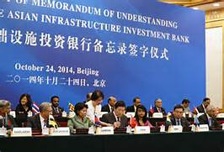
中國領導的亞洲基礎設施投資銀行（AIIB，簡稱亞投行）是21世紀的多邊發展銀行（MDB）。亞投行將補充並與現有的多邊發展銀行合作，共同應對嚴峻的基礎設施需求，注重基礎設施和其他生產部門在亞洲的發展和增強區域連通性。
來源：雅虎圖片

Slide 13
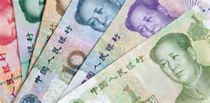
國際貨幣基金組織（IMF）已在華盛頓的董事會會議批准人民幣加入，成為特別提款權貨幣......
人民幣的加入將於2016年10月1日生效。...... 此舉被看作是承認中國的金融和經濟發展經過多年的改革之後的成果，但當局可能需要一段時間來研究如何進一步改善。
南華早報，2015年11月30日
人民幣國際化顯著的一步。
來源：雅虎圖片
Notes:
特別提款權（SDR）的生效日期：2016年10月。特別提款權是國際貨幣基金組織於1969年創造，作為外匯儲備持有的資產。
權重：
美元$：41.73％
歐元€：30.93％
人民幣¥：10.92％
日元¥：8.33％
英鎊£：8.09％

Slide 14
課堂活動 (3) – 分組討論
請說明香港和內地的聯繫。為甚麼我們要關注內地的最新發展呢？
Notes:
教師讓學生作分組討論，把答案寫在工作紙 (3)。

Slide 15
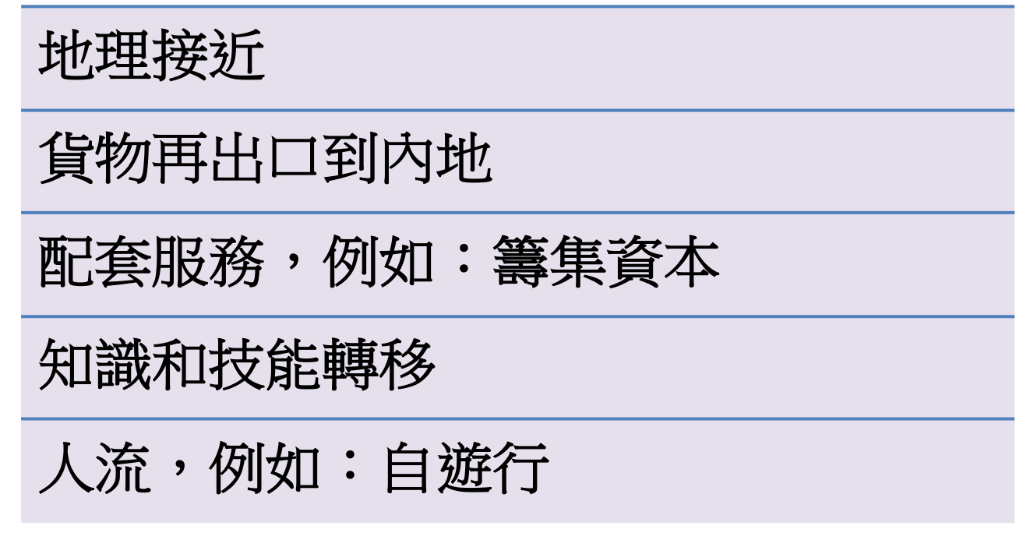
Notes:
教師請各組學生發表意見，然後為活動作總結。
地理接近 - 許多外國企業利用香港作為通往中國內地的橋樑
貨物再出口到內地 - 內地是香港的主要貿易夥伴，香港擔當「中間人」的角色，出口內地貨物和進口來自各國及其他國家的貨物到內地
配套服務，例如：籌集資本：香港是內地的國際股權融資中心。在香港上市的內地企業的股份採取H股、紅籌股及內地民營企業的形式，在2014年佔了總市值約60％。除了金融服務，其他配套服務包括保險、會計、市場營銷等
知識和技能轉移，例如：管理經驗和資訊科技知識 - 市場營銷經理受聘於內地的零售企業，提供管理和市場營銷知識
人流，例如：自遊行 - 香港的旅遊業受內地的政策影響，旅客數目的增減也影響到其他行業，如酒店餐飲、零售等

Slide 16
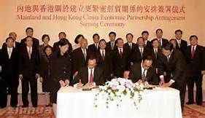
《 內 地 與 香 港 關 於 建 立 更 緊 密 經 貿 關 係 的 安 排 》(CEPA) 是 中 國 內 地 與 香 港 簽 訂 的 首 項 自 由 貿 易 協 議 。 主 體 文 件 於 2003年 簽 署 。
CEPA 採 取 「 循 序 漸 進 」 的 方 式 ， 雙 方 一 直 保 持 緊 密 磋 商 ， 不 斷 加 入 更 多 開 放 措 施 。
CEPA是為 內 地 、 香 港 與 及 外 國 投 資 者 帶 來 新 的 商 機 。 對 香 港 來 說 ， CEPA協 助 香 港 商 界 開 拓 內 地 市 場 的 龐 大 商 機 。 (來源：香港工業貿易署)
Notes:
教師可參考補充講義的詳細資料。
《內地與香港關於建立更緊密經貿關係的安排》為香港經濟帶來裨益 (香港政府)
CEPA助力兩地創富就業 (香港商報評論，2015年11月28日)
“抓緊優惠商機爭取更大開放” (星島日報，2015年11月28日)
“港與內地實現服貿自由化” (香港商報，2015年11月30日)
“港要把握CEPA新機遇” (香港商報，2015年12月01日)

Slide 17
Notes:
教師可參考補充講義的詳細信息。
《內地與香港關於建立更緊密經貿關係的安排》為香港經濟帶來裨益 (香港政府)
CEPA助力兩地創富就業 (香港商報評論，2015年11月28日)
“抓緊優惠商機爭取更大開放” (星島日報，2015年11月28日)
“港與內地實現服貿自由化” (香港商報，2015年11月30日)
“港要把握CEPA新機遇” (香港商報，2015年12月01日)

Slide 18
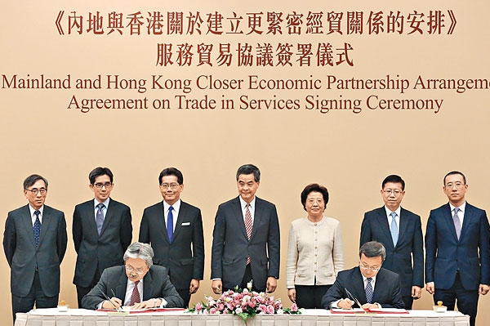
曾俊華指《服貿》助港企吸資
財政司司長曾俊華昨天撰寫網誌，表示在上周五（27日）代表特區政府跟國家商務部簽署了《CEPA服務貿易協議》，是標誌着內地和香港基本實現服務貿易自由化，是CEPA在2003年開通以來，內地與香港實現更緊密經貿合作的另一里程碑。他認為，協議提供的貿易便利，在深度和寬度都有明顯提升，把多項在廣東落實的措施 ... (香港經濟日報，2015年11月30日)
Notes:
教師可參考補充講義的詳細信息。
《內地與香港關於建立更緊密經貿關係的安排》為香港經濟帶來裨益 (香港政府)
CEPA助力兩地創富就業 (香港商報評論，2015年11月28日)
“抓緊優惠商機爭取更大開放” (星島日報，2015年11月28日)
“港與內地實現服貿自由化” (香港商報，2015年11月30日)
“港要把握CEPA新機遇” (香港商報，2015年12月01日)

Slide 19
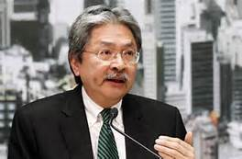
CEPA新協議 助港參與「一帶一路」
財司：新里程碑 港銀開業年限要求撤銷
內地和香港昨簽署新一份CEPA（內地與香港關於建立更緊密經貿關係的安排）協議，將大部分在廣東先行先試的開放措施，推展至全國實施。
(香港經濟日報，2015年11月28日)

Slide 20
回答下列問題：
CEPA協議的主要內容是甚麼?
協議的「最惠待遇」有甚麼好處？
協議能達到甚麼目標？
Notes:
教師分發新聞公報 「《內地與香港關於建立更緊密經貿關係的安排》框架下簽署新協議以基本實現內地與香港服務貿易自由化」，工業貿易署，2015年11月27日。
學生可分組或在家中完成工作紙 (4)。

Slide 21
CEPA協議的主要內容是甚麼?
答案
該協議的主要內容包括國民待遇、最惠待遇、保障措施、例外及投資便利化等條款。

Slide 22
2. 協議的「最惠待遇」有甚麼好處？
答案:
「最惠待遇」表明香港可享受內地最優惠的開放措施。

Slide 23
3. 協議能達到甚麼目標？
答案:
協議令內地與香港基本實現服務貿易自由化，使兩地多年來在CEPA下持續開放服務貿易達到一個新的里程碑。
Notes:
[補充參考資料]
該協議在多個重要業界有開放措施，這些開放措施進一步覆蓋整個中國大陸。國民待遇可以適用於香港的62個業界。
減少在跨境服務和文化及電信領域的正面清單上的限制性措施。進一步開放的業界還包括法律、會計、保險、證券、銀行、運輸、視訊等。

Slide 24
